Slide 1

Du pixel aux images
Introduction au traitement numérique des images 2D - 32M7138
Printemps 2024
Adrien Jeanrenaud – Université de Genève – Visual Contagions

Slide 2
Plan du cours
L’image vue par la machine
Le code: c’est quoi ?
Les outils pour le semestre
Initiation aux lignes de commande
Débuter avec Python

Slide 3
1. L’image vue par la machine

Slide 4
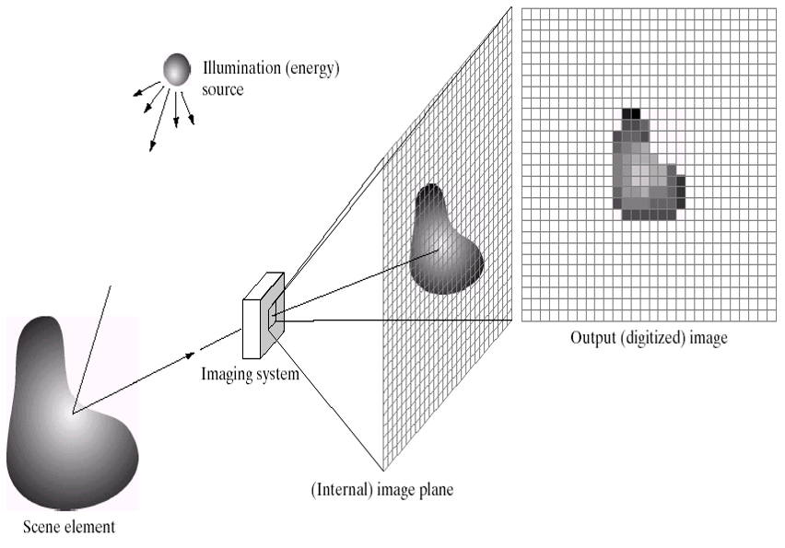
Acquisition des images numériques

Slide 5
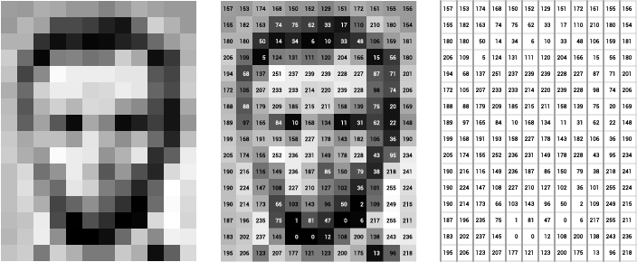
L’image numérique = matrice

Slide 6
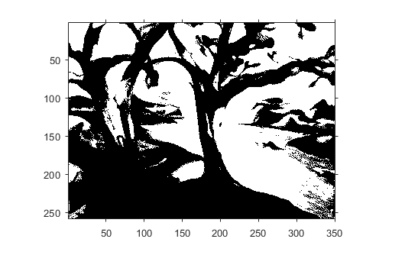
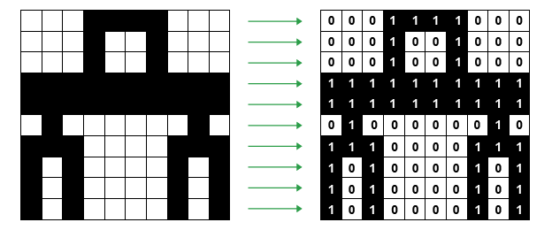
Image binaire

Slide 7
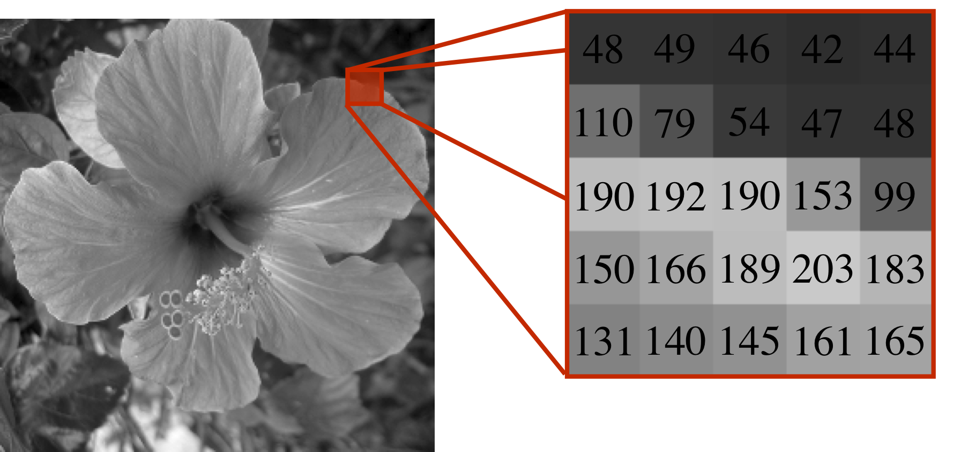
Image en valeurs de gris

Slide 8
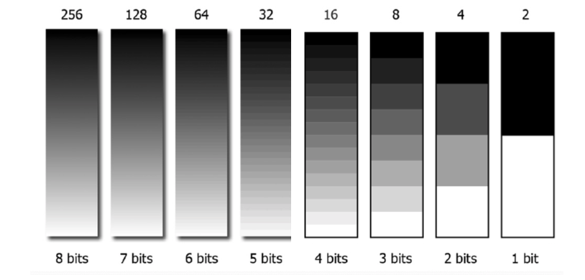
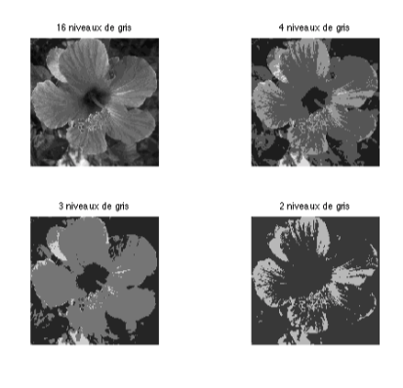
Encodage des valeurs de gris

Slide 9
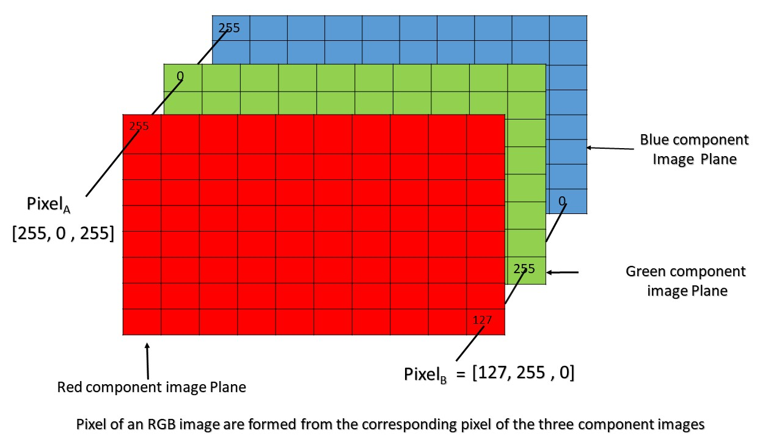
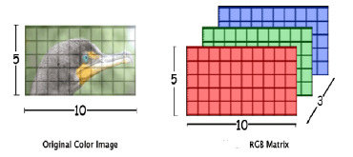
Image en couleurs

Slide 10
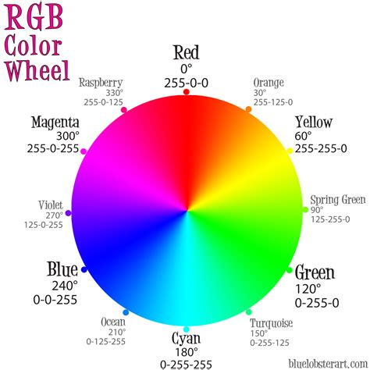
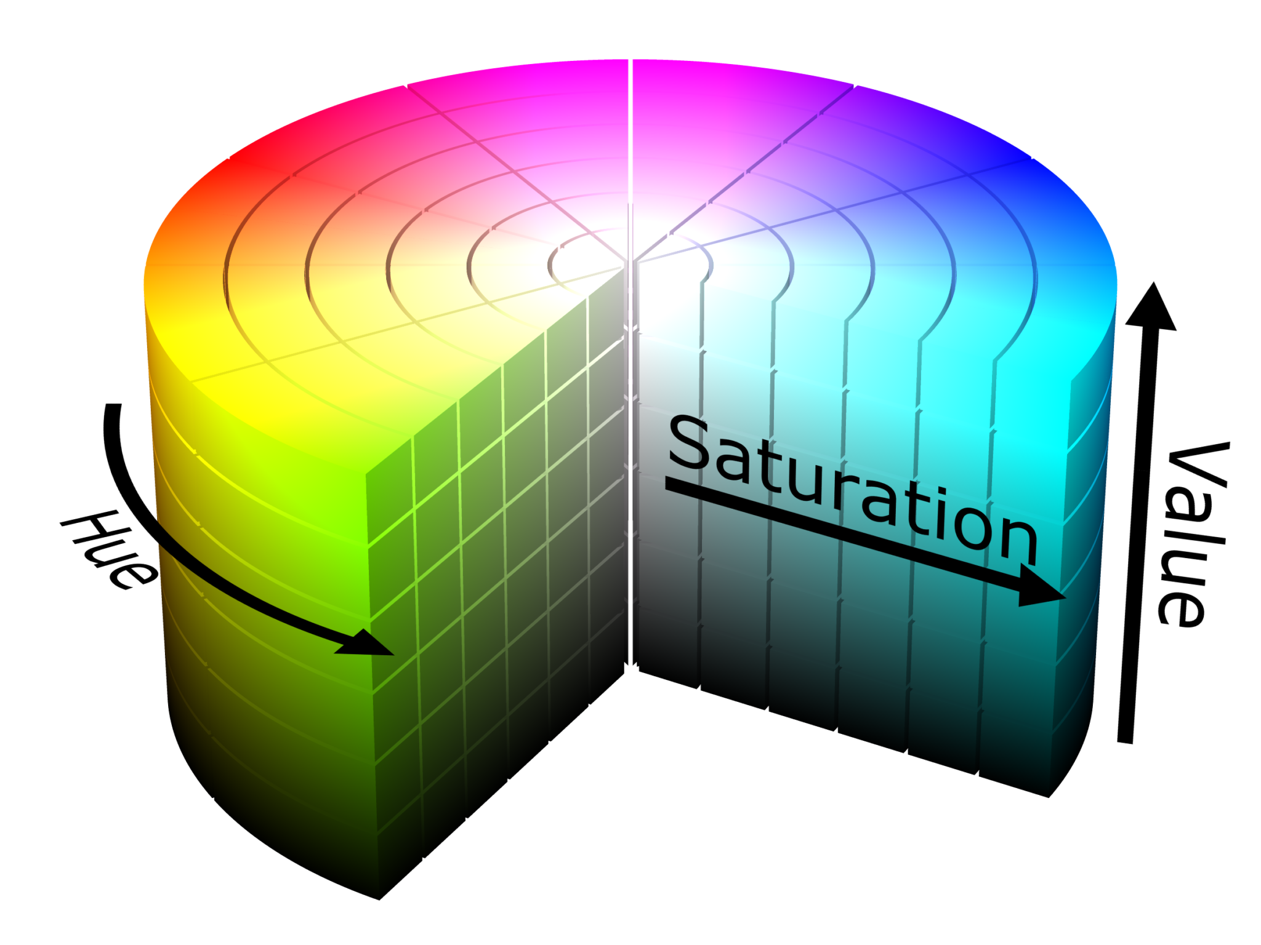
Encodage des couleurs

Slide 11
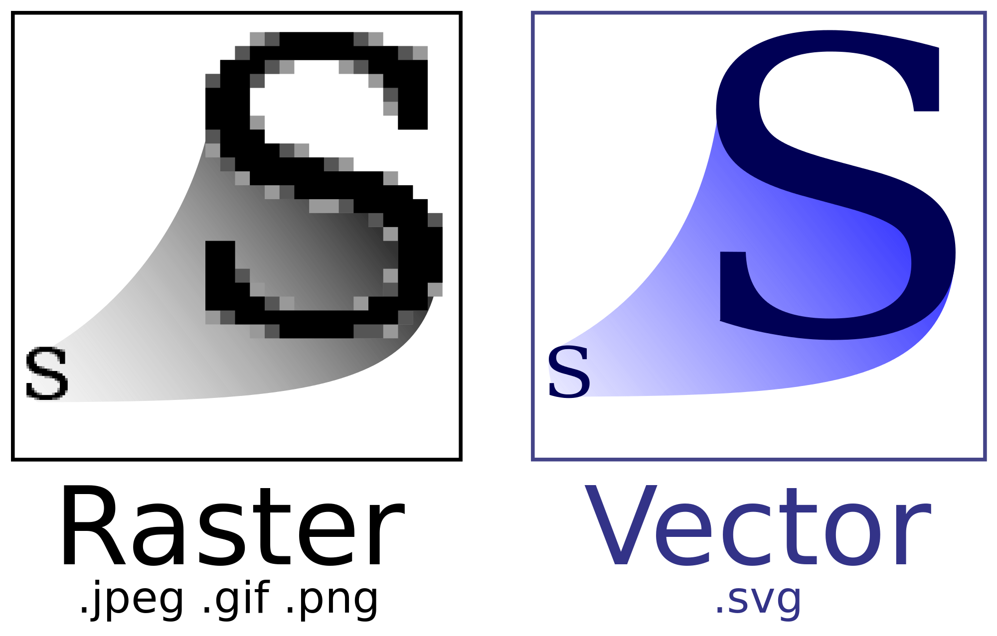
Formats des images numériques

Slide 12
Où trouver des images numériques ?
Sources privées
Données personnelles
Données numérisées

Slide 13
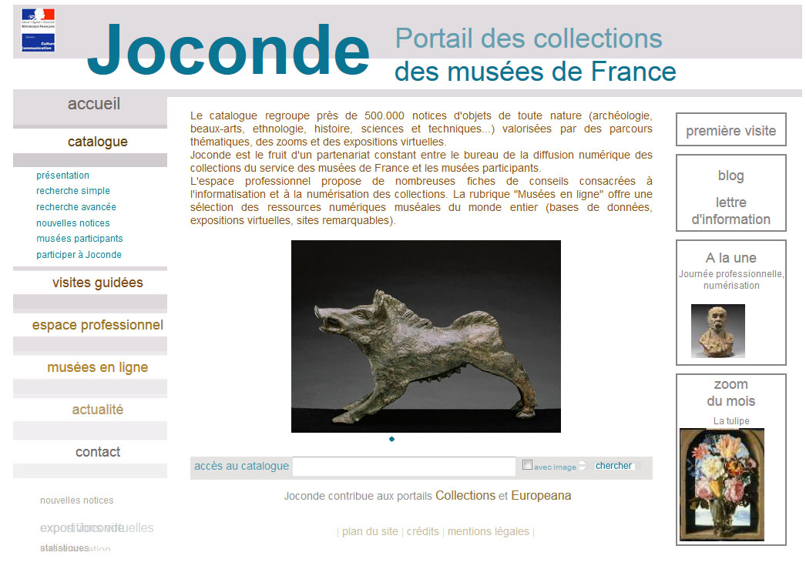
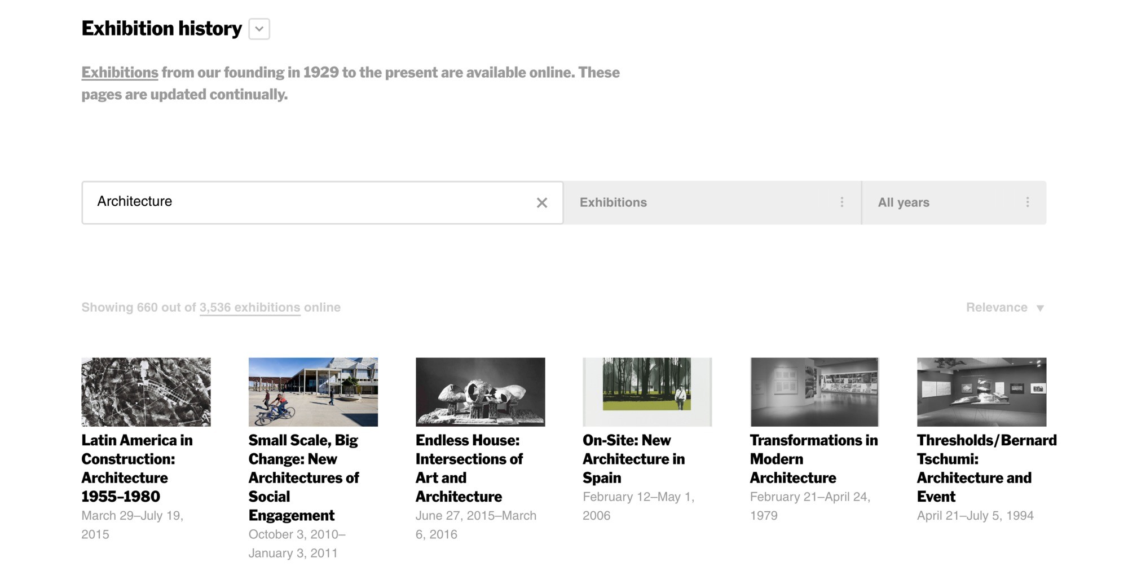
Où trouver des images numériques ?
Sources publiques : musées

Slide 14

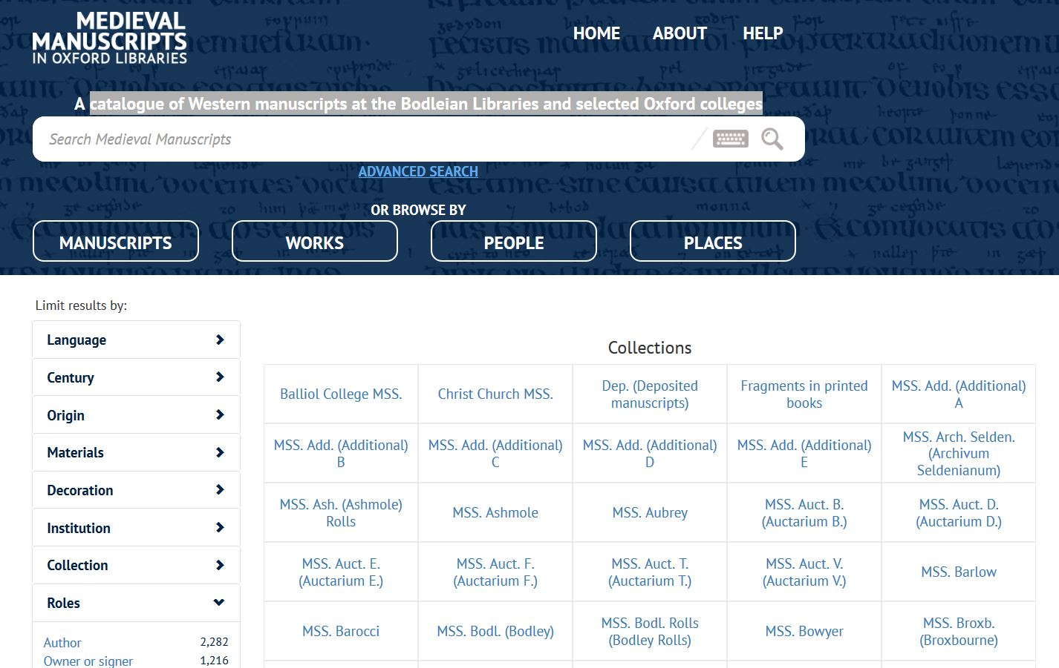
Où trouver des images numériques ?
Sources publiques : institutions

Slide 15


Où trouver des images numériques ?
Sources publiques : sites spécialisés

Slide 16
2. Le code: c’est quoi?

Slide 17
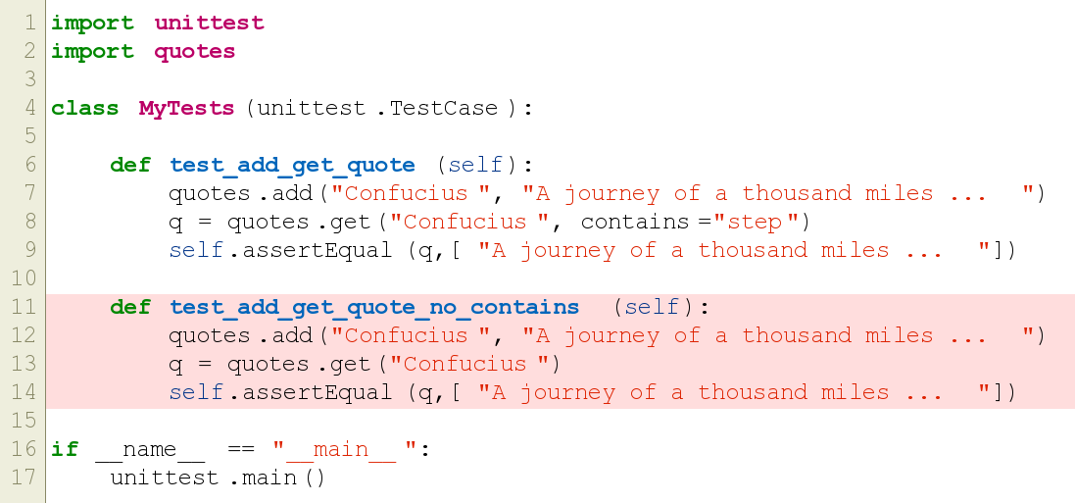
Python: c’est quoi ?

Slide 18
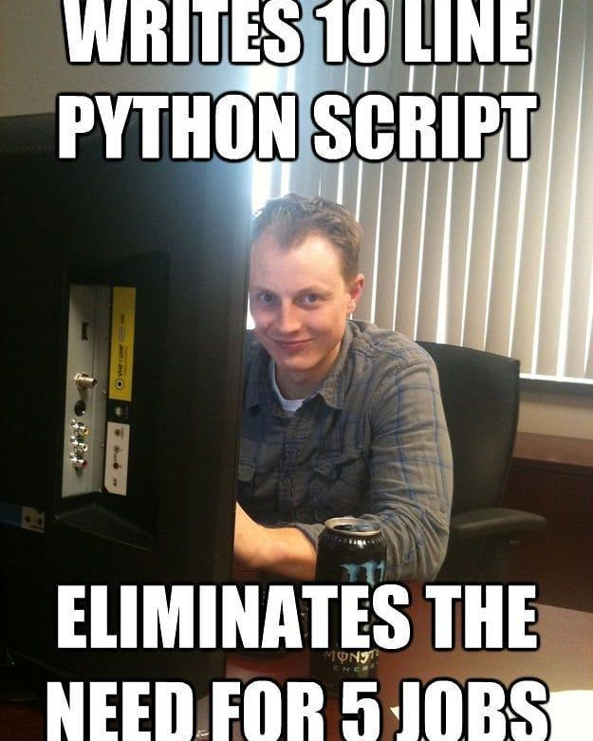
Python: pourquoi ?
Utilisation facilitée
Tous niveaux
Polyvalent
Courant
Développé

Slide 19
Python: liens utiles
Tutoriels
W3schools
Openclassrooms
Python docs
Conventions : PEP8
Aide
Docs, ?Fonction
Stackoverflow, Github, ChatGPT

Slide 20
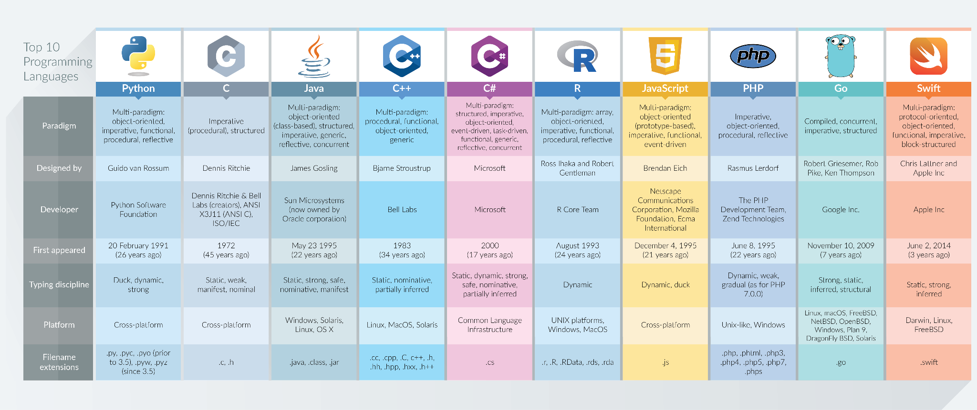
Langages de programmation

Slide 21
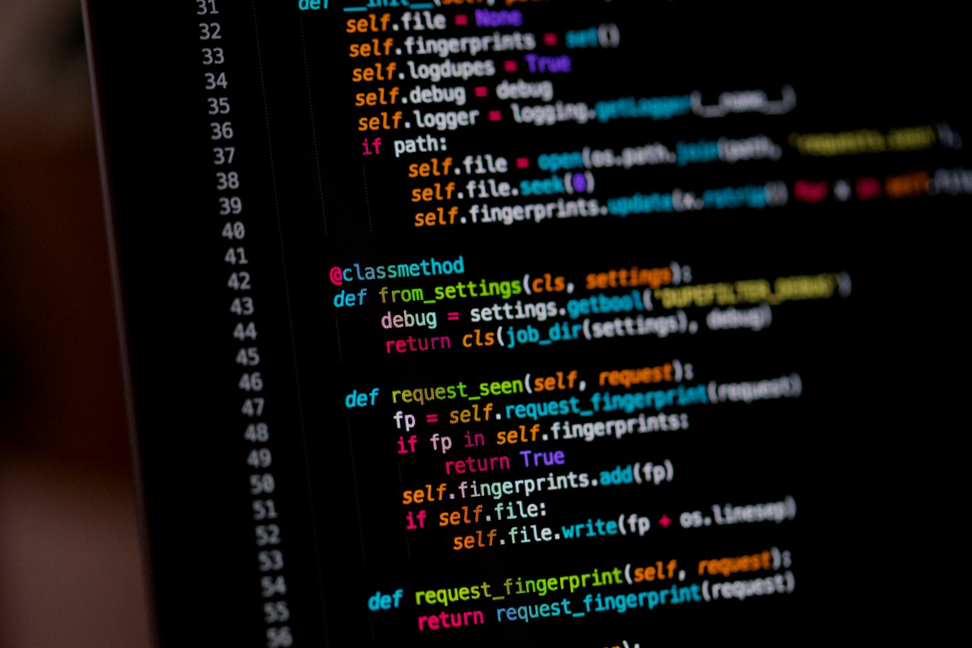
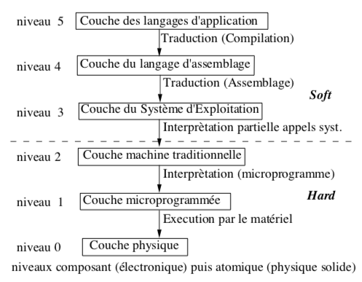
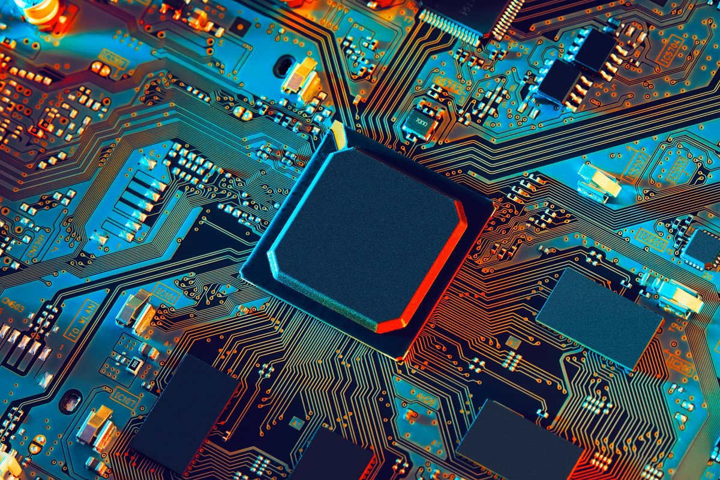
Et Python sur ma machine ?

Slide 22
4. Les outils pour ce semestre

Slide 23

Jupyter lab

Slide 24
Jupyter hub
https://humanities.jupyterhub.unige.ch/

Slide 25

Google Colab

Slide 26


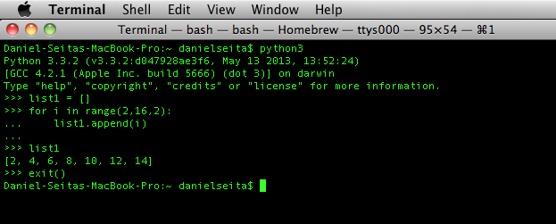
D’autres environnements

Slide 27
D’autres environnements
Installation Anaconda et Jupyter Lab ?

Slide 28
4. Initiation aux lignes de commande

Slide 29
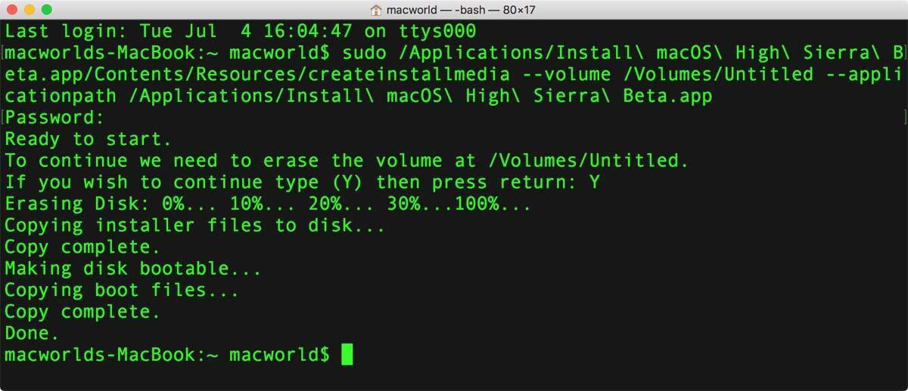
Une invite de commande

Slide 30
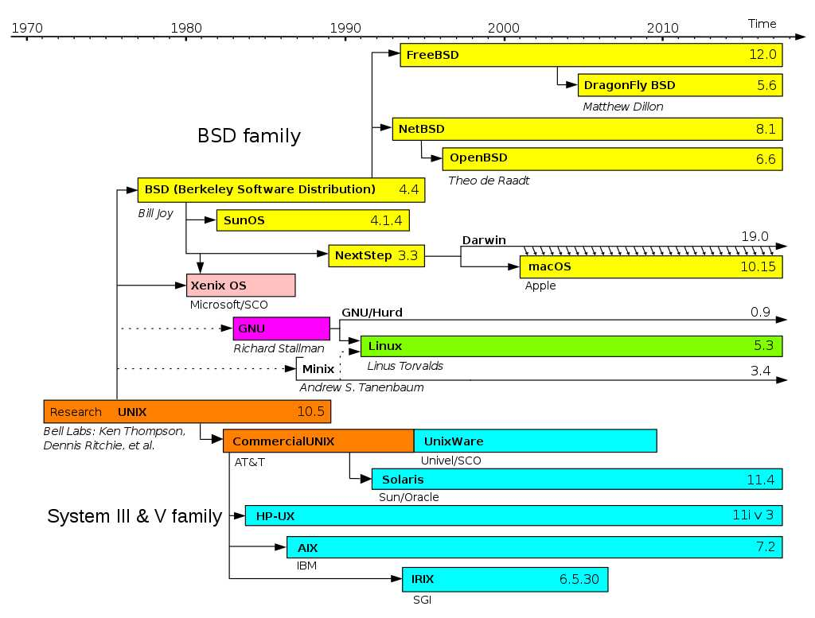
Des mondes plus ou moins séparés

Slide 31
Les lignes de commande
ls
cd
mkdir +nom
rm +nom
pwd
touch + nom
dir
cd
mkdir +nom
del +nom
cd
echo some_text > hello_world.rb

Slide 32
Chemins
Chemin relatif
Chemin absolu

Slide 33
5. Débuter avec Python

Slide 34
Un peu de scraping
Jupyter Hub + https://github.com/phenakistiscope/cours_32M7138

Slide 35
Exercez-vous!
https://www.w3schools.com/python/

